Slide 1
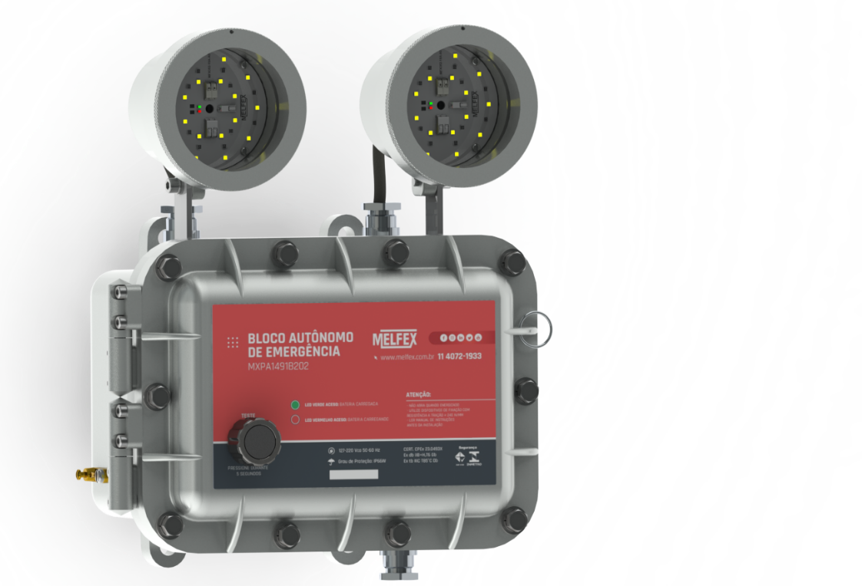

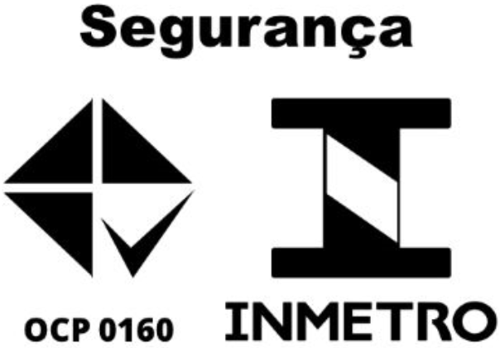

MANUAL DE INSTALAÇÃO
MI0009-10
13/05/2026
BLOCO AUTÔNOMO DE
ILUMINAÇÃO DE EMERGÊNCIA
MXPA1491B
Termo de garantia
A instalação e operação inadequada podem resultar na perda da garantia.
• 12 meses a partir da data da nota de venda;
• A garantia dos produtos fabricados e comercializados pela Melfex dar-se-á mediante a aplicação dos requisitos técnicos descritos neste manual e normas vigentes pertinentes a iluminação de emergência, instalações elétricas e instalações em atmosferas explosivas;
• A instalação elétrica onde o produto for instalado deve estar conforme as normas pertinentes para instalações elétricas e aterramento e o quadro de distribuição e secundários devem possuir os dispositivos de proteção necessários para proteção dos equipamentos contra, surtos, harmônicas, curtos elétricos, etc., para proteção dos equipamentos elétricos;
• O aterramento da instalação elétrica deve estar em conformidade com as norma ABNT NBR IEC 60079-14, ABNT NBR 5410 e 5419;
• A garantia cobre somente custos referentes a manutenção do produto, não incluindo custos referentes a fretes e serviços de instalação;
• Em caso de falha do produto, o mesmo deverá ser enviado à Melfex via frete FOB em caráter de Remessa para Troca em Garantia, no qual será testado e analisado em laboratório. Se constatado defeito de fabricação, será realizado o conserto sem custo, caso constatado utilização inadequada, será enviado o parecer técnico com os respectivos custos de conserto, onde os reparos apenas serão realizados após aprovação do cliente. Solicite orientações fiscais antes da emissão da nota fiscal para envio do produto à Melfex;
• Modificações ou reparos no produto sem autorização da Melfex, acarretarão na perda da garantia, a plaqueta de marcação não deve ser removida;
• Danos causados ao equipamento por instalação inadequada, ambiente impróprio, testes, reparos, limpeza com materiais ásperos ou dissolventes químicos, quedas, transporte, fogo, agentes corrosivos ou similar, não são cobertos;
• Defeitos e danos decorrentes da utilização de componentes diferentes do produto original como disjuntor motor, contatora, transformadores, bornes e equipamentos de acionamento, não são cobertos;
• O usuário deve-se atentar aos requisitos críticos para os ambientes de aplicação mencionados neste manual, mantenha sempre este manual em fácil acesso;
• Todo produto ou componente que forem substituídos por novos no período de garantia, passarão a ser de propriedade da empresa Melfex;
• Desempenho insatisfatório do produto devido a instalação em local inadequado ou rede elétrica incompatível com as especificações do produto não são cobertos.

Slide 2
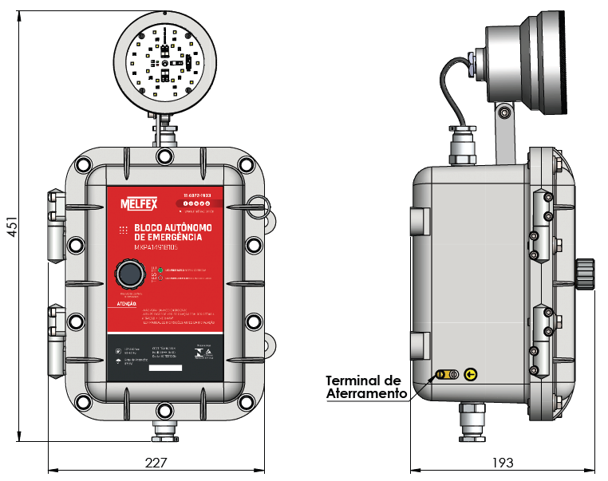
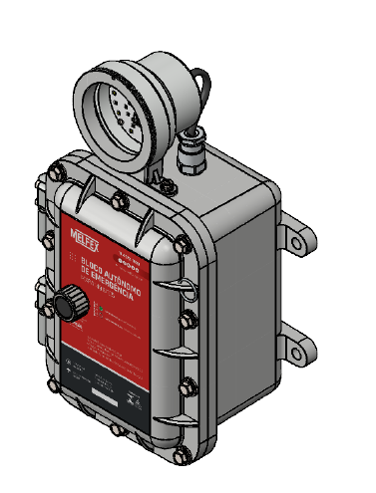
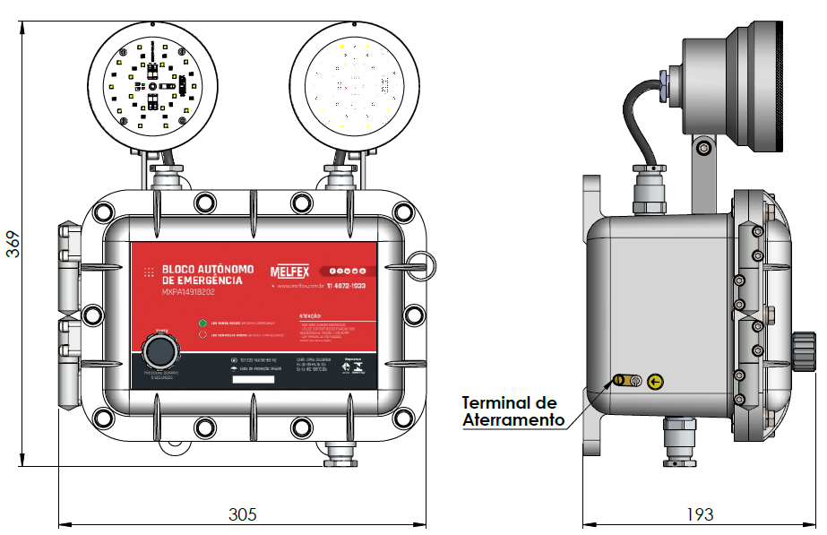
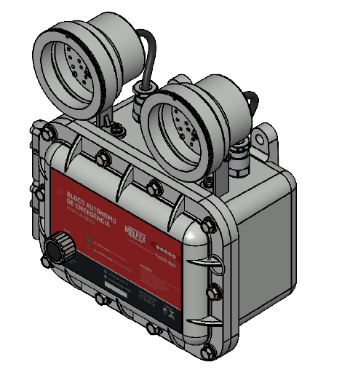
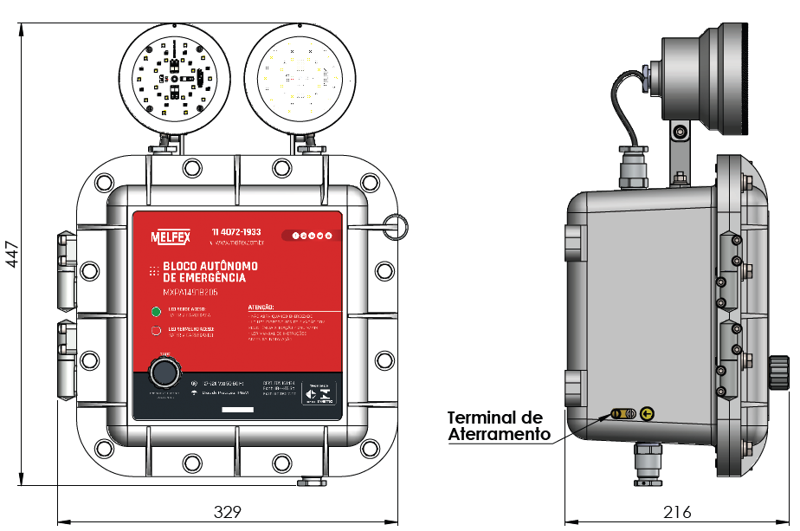
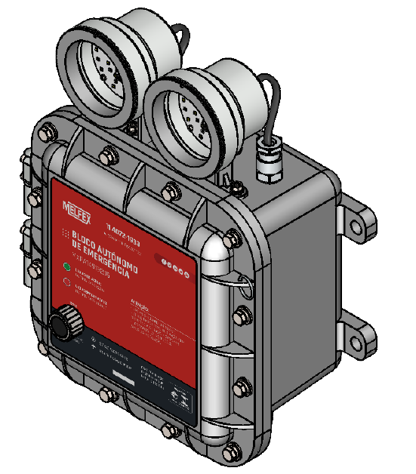
BLOCO AUTÔNOMO
MXPA1491B
DADOS TÉCNICOS
Código: Certificado: Marcação: Grau de Proteção (IP): Grupos: | MXPA1491B CPEx 23.0493 X Ex db IIB+H₂ T6 Gb Ex tb IIIC T85°C Db IP66W 1 e 2, 21 e 22 | Grupos: Zonas: Temp. ambiente permissível: Material do Invólucro: Pintura: | IIA, IIB+H₂ e IIIA, IIIB, IIIC 1 e 2, 21 e 22 -20°C a +40°C Alumínio Epoxi Munsell N6.5
DIMENSÕES
MXPA1491B105
MXPA1491B202
MXPA1491B204 /
MXPA1491B205
Página 2

Slide 3

BLOCO AUTÔNOMO
MXPA1491B
CARACTERÍSTICAS ELÉTRICAS / FOTOMÉTRICAS
Código | Potência | Autonomia | Tensão | Fluxo Luminoso | Temperatura de Cor
MXPA1491B105 | 10 W | 4 h | 127 ou 220 Vac | 1000 lm | 5000 K
MXPA1491B202 | 20 W | 2 h |  | 2000 lm
MXPA1491B205 | 20 W | 3 h
MXPA1491B204 | 20 W | 4 h
INSTRUÇÕES DE SEGURANÇA
A instalação, inspeção e manutenção do bloco autônomo deve ser realizada por técnicos treinados, utilizando as normas aplicáveis ao uso em áreas classificadas e iluminação de emergência. Ver ABNT NBR IEC 60079-14 e ABNT NBR 10898.
O equipamento não deve ser utilizado em áreas classificadas como Zona 0 e Zona 20. Ver campo de aplicação. Em atmosferas do o grupo IIC, pode ser instalado apenas em áreas contendo hidrogênio (+H₂).
A classe de temperatura, o grau de proteção IP e o EPL do equipamento devem ser observados antes da instalação de acordo com a classificação da área.
ATENÇÃO:
- NÃO ABRA QUANDO ENERGIZADO.
- UTILIZE DISPOSITIVOS DE FIXAÇÃO COM RESISTENCIA À TRAÇÃO ≥ 240 N/mm².
Antes de abrir o equipamento, o mesmo deve estar desenergizado. Equipamentos que contenham dispositivos que possam armazenar energia elétrica (capacitores, indutores, baterias, etc.) somente podem ser abertas após a descarga dos dispositivos.
Recomendamos que o equipamento não seja exposto diretamente à luz do sol. Não olhar diretamente para a luz do farolete, nem apontar para os olhos de outras pessoas.
O equipamento somente pode ser fornecido com todas as furações e componentes internos e externos de fabrica. Deve ser usado somente para finalidade que foi projetado e estar em perfeita condição de uso antes da utilização.
Deverão ser utilizados dispositivos de fechamento e cabos que sejam adequados ao tipo de proteção, grau de proteção, de acordo com a norma ABNT NBR IEC 60079-14 e que sejam certificados no âmbito do SBAC.
Não é permitido nenhuma modificação elétrica ou mecânica no equipamento, deve ser usado somente para finalidade que foi projetado e estar em perfeita condição de uso antes da instalação.
Mantenha as instruções de instalação e operação em um local adequado. Este manual não deve ser mantido dentro do equipamento depois do mesmo ser instalado.
O certificado de conformidade Ex deve permanecer armazenado e disponível para conferência.
A plaqueta de marcação Ex do equipamento deve permanecer íntegra, legível e fixada ao invólucro durante toda a vida útil do equipamento e seu devido certificado disponível para consulta. Em caso de dano, deterioração ou perda da plaqueta de identificação, o fabricante deve ser contatado para reposição da plaqueta.
“Atenção” - O condutor vermelho (positivo) da bateria não deve ser conectado enquanto o equipamento não estiver ligado a rede elétrica e a ser colocado em funcionamento, caso o equipamento fique desligado ou sem energia da rede elétrica por mais de 48 horas o condutor positivo da bateria deve ser desligado.
CAMPO DE APLICAÇÃO
O Bloco Autônomo de Iluminação de Emergência com proteção Ex é indicado para uso em áreas com atmosferas potencialmente explosivas, incluindo a presença de gases e vapores inflamáveis (Zonas 1 e 2, Grupos IIA, IIB+H₂) e poeiras combustíveis (Zonas 21 e 22, Grupos IIIA, IIIB e IIIC). Deve ser consultado mapeamento de áreas classificadas para a correta instalação do equipamento.
TRANSPORTE E ARMAZENAMENTO
Durante o transporte, o equipamento deve ser protegido contra impactos ou vibrações fortes, e devem ser adotadas medidas adequadas para proteger contra a entrada de água decorrente de chuvas.
O produto deve ser armazenado em local bem ventilado, sem gotejamento de água ou penetração de líquidos, com temperatura ambiente entre -20°C e +40°C e umidade relativa do ar não superior a 90% a 25°C.
As luminárias devem ser armazenadas em local abrigado. O ambiente não deve conter gases, vapores ou poeiras corrosivas que possam afetar os componentes metálicos ou a isolação elétrica do produto. A embalagem original deverá ser mantida até o momento da utilização do equipamento.
Página 3

Slide 4
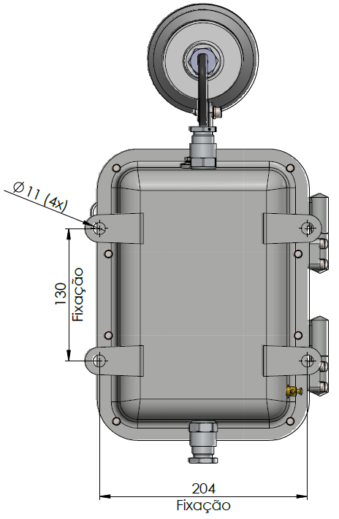
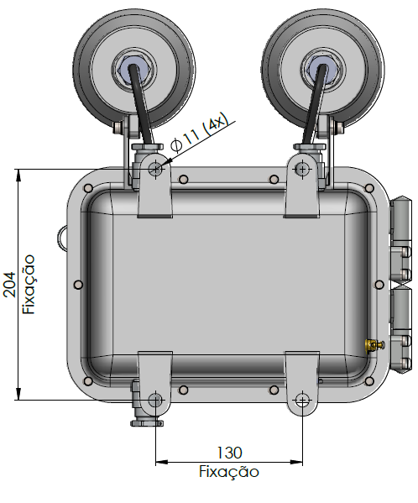
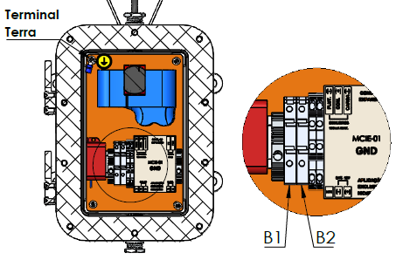
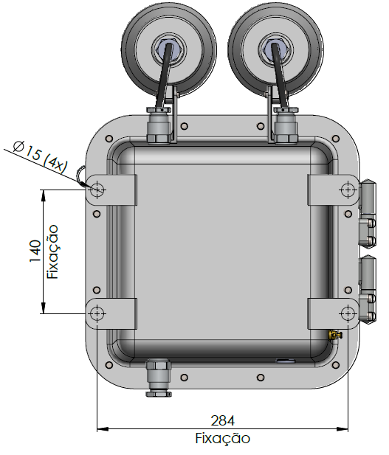

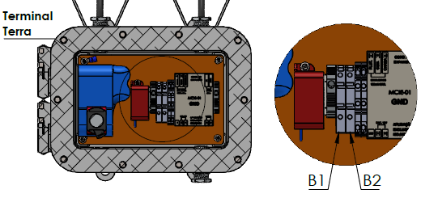
BLOCO AUTÔNOMO
MXPA1491B
INSTALAÇÃO
MECÂNICA
ELÉTRICA
As juntas a prova de explosão devem estar devidamente engraxadas para garantir a proteção contra corrosão e melhorar a vedação. Pode-se utilizar graxa antioxidante, não condutiva, apropriadas para equipamentos a prova de explosão. Não utilizar silicone, veda rosca ou qualquer outro tipo de selante nas conexões, acessórios, prensa-cabos ou bujões.
Juntas flangeadas ou roscadas a prova de explosão não podem ser pintadas. Partes usinadas (flanges) e roscadas devem ser preservadas, as mesmas não devem ser riscadas, arranhadas ou danificadas.
Deve-se verificar o grau de proteção IP do equipamento, se está de acordo com área antes da instalação.
Na utilização de conexões, acessórios, prensa-cabos, os mesmos devem ter certificado válido para área classificada, estar de acordo com o tipo de proteção e EPL do produto e grau de proteção IP, os mesmos devem ser instalados de acordo com ABNT NBR IEC 60079-14.
Entradas roscadas não utilizadas devem obrigatoriamente ser obstruídas por bujão do mesmo material do invólucro, tipo de proteção e EPL.
É de responsabilidade do usuário assegurar que o equipamento seja instalado em atendimento às normas pertinentes para instalações elétricas em atmosferas explosivas, ABNT NBR IEC 60079-14 e as recomendações deste manual.
Fixe o suporte do bloco autônomo em parede ou estrutura adequada, utilize parafusos e acessórios como arruelas lisa e de pressão de acordo com o diâmetro do furo dós pés, ver figura 01 (a), (b) e (c).
Antes da instalação, verifique na plaqueta do produto se as características elétricas são compatíveis com a rede de alimentação.
Equipamento Classe I: o condutor de proteção (terra) deve ser conectado ao terminal externo de aterramento do bloco autônomo, conforme Figura 01 (a) e (b).
Utilize ferramenta adequada para aperto do prensa-cabo, evitando danos ao cabo e à vedação. O aperto excessivo pode comprometer o grau de proteção e a segurança para atmosferas explosivas.
Adote os devidos cuidados na conexão dos condutores, prevenindo falhas de isolação e curto-circuitos.
Para instalações com unidade seladora e sistema de eletroduto, utilize cabos singelos.
Para instalações com prensa-cabo, utilize cabo multipolar.
A instalação deve atender à ABNT NBR IEC 60079-14.
Procedimento de Conexão
Remova os parafusos sextavados M8 da tampa de forma cruzada, conforme Figura 03.
Com o equipamento alimentado pela rede elétrica e pronto para operação, realize a conexão do condutor positivo da bateria.
Efetue a ligação dos condutores da rede de alimentação nos bornes:
B1 – Fase
B2 – Fase/Neutro
conforme Figura 02 (d) e (e).
4. Após as conexões, reposicione a tampa em sua posição original.
5. Aperte os parafusos de fixação de forma cruzada até o completo encosto.
6. Aplicar torque final de 20 N·m (Newton-metro).
Antes da colocação em funcionamento, realizar os ensaios previstos nas normas nacionais aplicáveis.
Figura 01
Figura 02
(d) B105
(a) B105
(b) B202
B1
B2
Símbolo borne
(c) B204
B205
(e) B202
B204
B205
Página 4

Slide 5
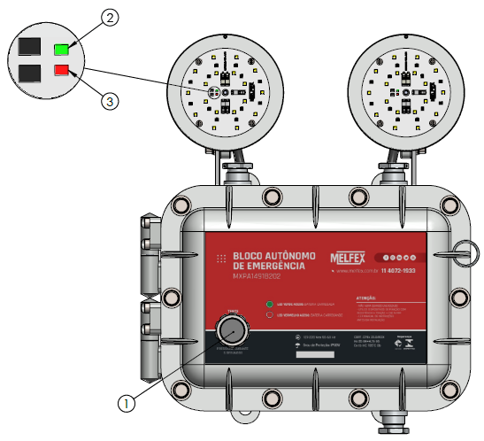
BLOCO AUTÔNOMO
MXPA1491B
BLOCO AUTÔNOMO
MXWR1491-BAE
FUNCIONAMENTO
Os vidros dos fárois devem ser limpos periodicamente para garantir o contínuo desempenho da iluminação. Para limpeza do vidro use um pano limpo e úmido. Se isso não for suficiente, use um sabonete neutro ou detergente líquido. Não use substancias abrasivas ou ácidas que posam causar danos ao vidro.
Certifique-se de que todas as conexões elétricas estão limpas e fixas, as partes mecânicas estão devidamente
montadas de modo a garantir a vedação do produto.
Ao substituir parafusos, utilize parafusos de mesmo material. Substituir gaxetas ressecadas, danificadas, adquirir com a Melfex.
Verifique se todas as partes mecânicas estão devidamente montadas e fixas.
Sugestões de Verificação:
Aspecto visual quanto à corrosão, conexão das unidades seladoras, niples, prensa cabos, manopla, parafusos, tampa, corpo, outros. Aspecto da plaqueta de marcação e segurança.
Observe o estado físico de componentes, fixação, isolação de cabos e conexões elétricas.
Observe o estado físico do conjunto de baterias, não deve haver vazamento de eletrólito ou deformações, as mesmas devem estar dentro do prazo de validade.
O bloco autônomo foi desenvolvido para acionar a iluminação de emergência em caso de falta de energia da rede elétrica. Seu circuito eletrônico monitora continuamente a tensão da rede e, ao detectar ausência ou nível insuficiente para alimentação da iluminação local, aciona automaticamente os faróis de emergência.
Caso a ausência de energia permaneça por período superior ao tempo máximo de autonomia, o equipamento possui circuito de proteção contra descarga profunda da bateria.
Com o retorno da energia elétrica, os faróis são desligados automaticamente e inicia-se o processo de recarga da bateria. Após atingir carga total, o circuito eletrônico passa automaticamente para o regime de flutuação, mantendo a bateria permanentemente carregada.
Figura 03
INSPEÇÃO PERIÓDICA
Realizar inspeções externas e limpeza regularmente. Caso sejam identificados danos em componentes ou funcionamento anormal, a manutenção deve ser realizada imediatamente pela Melfex ou empresas devidamente certificadas como oficinas de reparos.
De acordo com NBR IEC 60079-17, no item 4.4.2 INSTALAÇÕES FIXAS, a cada 3 anos é necessário realizar uma inspeção Apurada dos equipamentos eletroeletrônicos instalados em áreas classificadas, e inspeções visuais durante estes intervalos para validar as possíveis modificações ou reparos.
Adotar medidas de limpeza periódica para evitar acúmulo de poeira na superfície. Não é permitido o uso de ar comprimido para soprar poeira;
Verificar periodicamente se o desempenho elétrico do produto está em boas condições;
Recomenda-se aos usuários realizar manutenção preventiva a cada seis meses
01 – Botão de Teste: Sua função é simular a falta de energia.
02 – LED Verde: Quando aceso indica que a bateria esta carregada.
03 - LED Vermelho: Quando aceso indica condição de alimentação e de carregamento da bateria.
MANUTENÇÃO
A empresa não se responsabilizará por eventuais defeitos no equipamento, causados pela utilização, montagem ou manutenção efetuadas de forma inadequada.
O equipamento deve ser colocado em teste uma vez por mês para verificação do funcionamento do sistema e baterias, para isso desligue a chave de alimentação do sistema (1), figura 03.
Para troca do conjunto de baterias de níquel-hidreto metálico (NiMh) ou níquel-cádmio (NiCd), o conjunto de baterias deve ser aquirido com a MELFEX.
Para troca dos fusíveis utilizar componente de mesma característica elétrica e tipo, utilizar fusíveis de 3A/250V.
O meio ambiente e tempo de utilização determinam a frequência das inspeções e manutenções. No entanto, recomendamos um programa de manutenção preventiva de pelo menos uma vez a cada seis meses.
As juntas a prova de explosão roscadas e flangeadas devem estar intactas e não podem ser pintadas, pode-se utilizar graxa antioxidante, não condutiva, apropriadas para equipamentos a prova de explosão.
REPAROS / MODIFICAÇÕES
Reparos que afetem o tipo de proteção só podem ser realizados pela MELFEX ou Oficina de Reparo Certificada para reparo em equipamentos para atmosferas explosivas, conforme ABNT NBR IEC 60079-19 e normas nacionais aplicáveis.
Não é permitida nenhuma modificação mecânica ou elétrica.
DESCARTE / RECICLAGEM
As respectivas normas nacionais vigentes referentes à eliminação de resíduos devem ser observadas quanto à eliminação de equipamentos.
As baterias devem ser recicladas ou descartadas apropriadamente.
CONTATO (SAC)
Melfex Ind. Comércio de Mat. Elétricos EIRELI - EPP
Rua: Minas Gerais 323 – Canhema – Diadema – SP.
(11) 4072-1933 – contato@melfex.com.br
www.melfex.com.br
Página 5

